Slide 1
第二讲 编译程序介绍和
抽象语法树构造
1.1 编译器介绍
1.2 GCC介绍
1.3 程序静态信息提取--GCC文本抽象语法树
1.4 GCC文本抽象语法树解析

Slide 2
1.1编译器介绍
前端
后端
源
程
序
词
法
分
析
语
法
分
析
语
义
分
析
中
间
代
码
生
成
中
间
代
码
优
化
目
标
代
码
生
成
目
标
程
序
前端：主要依赖于源语言,与目标机体系结构无关，可进行出错处理和一部分代码优化(高层优化)。可以生成中间表示。
后端：包括与目标机器相关的部分。一般这些部分独立于源语言,而仅仅依赖于中间表示和目标机器。

Slide 3
编译器的自动生成工具
词法分析器的生成器(lex工具)：可以为正则表达式生成词法分析器程序
语法分析器的生成器(YACC)：采用自底向上最右规约的LR方法LALR(1)方法，为上下文无关的文法生成语法分析器。
语法制导的翻译引擎器：可以生成遍历和操作语法树的模块。
代码产生器：可以为目标机生成代码产生器（CG：CodeGenerat) 。

Slide 4
1.2 GCC介绍
GCC（GNU Compiler Collection，GNU编译器套装）是一套由GNU工程开发的支持多种编程语言的编译器。
  支持多种编程语言：如Fortran、Pascal、Objective-C、Java、Ada、Go等。
  支持多种计算机体系芯片：如x86、ARM，并已移植到其他多种硬件
  是一个可重定义目标的编译器：对于一种新型体系结构的特定指令系统和硬件资源,它提供给设计人员一个配置接口,使他们能够方便地定义和描述这种机器地体系结构,并根据这种描述自动生成面向该机器体系结构的编译器后端(代码生成器和优化器)。

Slide 5
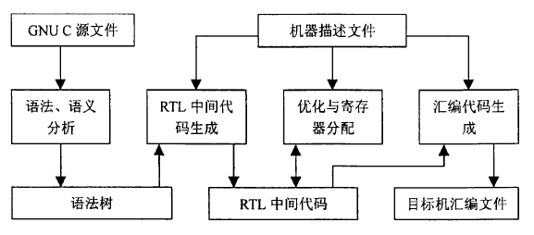
GCC工作流程
前端分析：完成语法、语义分析和中间代码的生成。它的输入为预处理后的源文件,输出是RTL(Register Transfer Language)中间代码。中间需要一个中间数据结构—语法树过渡。语法树不完全遵从C语法,它也被扩展来支持其它语言。
后端处理：完成各种优化、寄存器分配和汇编代码的生成。

Slide 6
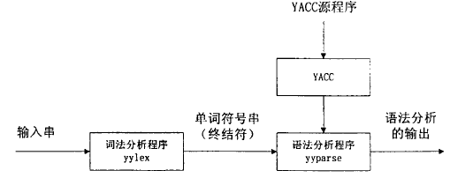
GCC语法分析程序直接使用语法产生器YACC
c_parse.y
在YACC源程序c_parse.y中除了语法规则外,还要包括当这些语法规则被识别出来时要完成的语义动作程序段。
语法分析的输出可能是一颗语法树,或生成的目标代码,或者就是关于输入串是否符合语法的信息。需要什么样的输出都是由语义动作和程序部分的程序段来实现的。

Slide 7
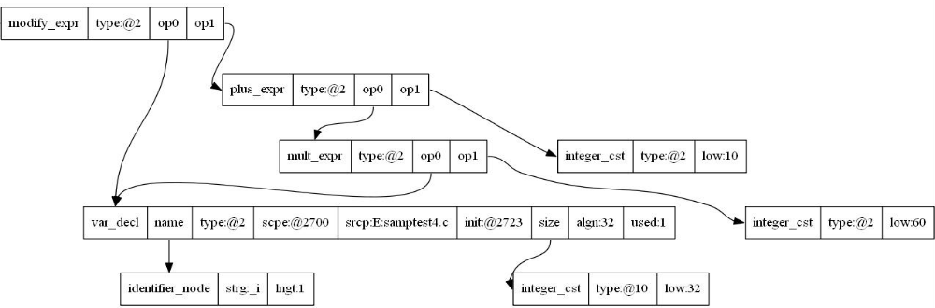
例如对于一条语句i=10+i*60;通过语法分析生成如下语法树：

Slide 8
1.3 程序静态信息提取--GCC文本抽象语法树
源程序静态信息的提取是实现对源程序静态分析的基础，提取的静态信息的完整性、信息的规范性是静态分析的关键。
可以通过GCC语法分析生成的 AST 文本中提取出能够描述源程序结构的信息。
GCC编译系统以程序的过程(函数)为单位生成抽象语法树，抽象语法树与过程一一对应。
1. 用GCC生成文本抽象语法树的命令：
  gcc -fdump-translation-unit filename.c
  自动生成与源程序名对应的文本抽象语法树文件：*.tu

Slide 9
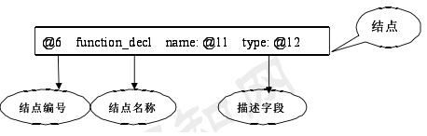
2. 文本抽象语法树结构
GCC生成的抽象语法树是以文本的形式存储在文本文件中的。语法树的结点在文件中表现为若干个以@为起始行的字符串，其中一个结点的结构如下图所示
结点编号@6：称作结点标号，用符号@数字表示，它是抽象语法树上区分该结点的唯一标志，也是访问该结点的索引。
结点名称function_decl：结点的含义（函数）
结点的属性描述字段列表：每个属性形如 name: @11 ，记录了该结点的各个属性字段名称及描述其具体特征所在结点编号。

Slide 10
3. GCC抽象语法树主要结点名称种类
(1)常量结点：后缀往往是 _cst；
(2)类型结点：后缀往往是 _type；
(3)声明结点：后缀往往是 _decl；
(4)函数结点：function_decl；
(5)语句结点：后缀往往是_stmt；
(6)表达式结点：后缀往往是_expr。

Slide 11
结点种类说明
1) 类型结点 Types
语法树结点 | C类型 | 语法树结点 | C类型
integer_type | long/int | record_type | struct
integer_type | short | union_type | union
integer_type | char | enumeral_type | enum
real_type | double | array_type | 数组类型
real_type | float | pointer_type | 指针类型
void_type | void | 等等

Slide 12
2)表示常数的结点(Consts)
inteter_cst:整常数 real_cst:实常数
complex_cst:复型常数 vector_cst:向量常数
string_cst:字符串常数
3)表示声明结点(Declarations)
function_decl:函数名 label_decl:标号名
const_decl:常数名 type_decl:类型名
var_decl:变量名 parm_decl:形参名
resucl_decl:返回值名 field_decl:域名
namespace_decl:名字空间说明

Slide 13
4) 表示内存引用的结点 (Refernences)
component_ref:结构或联合中一个分量的引用
bit_field_ref:访问一个对象内的一组位域
indirect_ref:一元操作*
array_ref:数组访问
constructor:返回一组由指定分量组成的集合值
5) 表示表达式的结点(Expressions)
modify_expr:赋值表达式
init_expr:初始化表达式
target_expr:目标初始化
cond_expr:条件表达式
bind_expr:带变量定义的新局部语句块表达式
    call_expr:函数调用

Slide 14
    6) 表示简单算术运算的结点
语法树 | C语言 | 语法树 | C语言
plus_expr | + | truth_andif_expr | &&
mul_expr | * | truth_orif_expr | ||
addr_expr | & | cond_expr | ?:
ge_expr | >= | nop_expr | 空
le_expr | <= | convert_expr | 类型转换
gt_expr | > | trunc_div_expr | /整数除
lt_expr | < | rdiv_expr | /实数除
eq_expr | == | pre_increment_expr post_increment_expr | ++ ++
ne_expr | != | pre_decrement_expr post_decrement_expr | -- --

Slide 15
7)特殊结点
error_mark:标识任何出错的结构。
identifier_node:表示一个名字。
tree_list:一类特殊结点。
tree_vec:包含一个结点数组。
block:代表一个词法块，表示一个符号名层次块。

Slide 16
4.重要字段
字段名 | 含义 | 字段名 | 含义
name | 名称 | type | 类型
srcp | 来源 | prec | 精度
body | 语句体 | chan | 链指针
strg | 字符串 | retn | 函数返回值
args | 参数 | next | 语句链
scpe | 隶属 | low | 常量值
ptd | 指针类型 | elts | 数组类型
valu | 值 | decl | 声明
init | 初始化 | domn | 范围
op x | 操作 | cond | 条件
then | if分支 | else | else分支
begin | 开始 | end | 结束
min | 最小值 | max | 最大值
lngt | 串长度

Slide 17
1.4 抽象语法树解析
目前解析GCC产生的抽象语法树主要有以下三种方法：
  Flex/bison工具解析法
    用正则表达式和2型文法描述文本形式的抽象语法树，采用flex/bison工具自动生成解析程序。
  转换解析法
    按照一定规则将文本形式的抽象语法树转换为XML文档，然后编写程序解析XML文档形成抽象语法树。
  手工解析法
    手工编写解析程序。

Slide 18
手工编写解析程序的基本流程
用GCC对源文件
进行前端分析
源程序
生成抽象语法树文本
规范化的AST文本
消除AST冗余信息
建立抽象语法树
输出抽象语法树
结束

Slide 19
1.GCC抽象语法树文件生成
用GCC对源文件
进行前端分析
源程序
生成抽象语法树文本
规范化的AST文本
消除AST冗余信息
建立抽象语法树
输出抽象语法树
结束

Slide 20
  GCC生成AST的命令为：
    Gcc filename.c -fdump-translation-unit
    生成filename.001t.tu 文件
（1）.源程序示例
  #include <stdio.h>
  int main()
  {
  int f0,f1,f2,i;
  int m,r;
  f0=0; f1=1; m=5;
  if(m<1) {r=m;}
  else
  { i=2;
  while(i<=m)
  {f2=f0+f1; f1=f2; i++;}
  r=f2;
  }
  printf(“%d”,r);
  return 0;
  }

Slide 21
（2）生成抽象语法树文本文件（.tu文件）
@2786 function_decl name: @2791 type: @2792 srcp: E:\samp\test1.c:2
link: extern body: @2793
@2787 identifier_node strg: __builtin_iswblank lngt: 18
@2788 identifier_node strg: iswblank lngt: 8
@2789 function_decl name: @2788 type: @2767 srcp: <built-in>:0 chan: @2794 body: undefined link: extern
@2790 function_decl name: @2759 type: @1775 srcp: stdio.h:634 chan: @2795 body: undefined link: extern
@2791 identifier_node strg: main lngt: 4
@2792 function_type unql: @2796 size: @12 algn: 8 retn: @3
@2793 bind_expr type: @107 vars: @2797 body: @2798
@2794 function_decl name: @2799 mngl: @2800 type: @2767
srcp: <built-in>:0 chan: @2801
body: undefined link: extern
@2795 function_decl name: @2763 type: @1812 srcp: stdio.h:635
chan: @2802 body: undefined link: extern
@2796 function_type size: @12 algn: 8 retn: @3
@2797 var_decl name: @2803 type: @3 scpe: @2786
srcp: E:\samp\test1.c:4 chan: @2804
size: @5 algn: 32 used: 1
@2798 statement_list 0 : @2805 1 : @2806 2 : @2807
3 : @2808 4 : @2809 5 : @2810
6 : @2811 7 : @2812 8 : @2813
9 : @2814 10 : @2815 11 : @2816

Slide 22
@2809 decl_expr type: @107
@2810 decl_expr type: @107
@2811 modify_expr type: @3 op 0: @2797 op 1: @1783
@2812 modify_expr type: @3 op 0: @2804 op 1: @1795
@2813 modify_expr type: @3 op 0: @2821 op 1: @2822
@2814 cond_expr type: @107 op 0: @2823 op 1: @2824 op 2: @2825
@2815 call_expr type: @3 fn : @2826 0 : @2827 1 : @2828
@2816 return_expr type: @107 expr: @2829
@2817 function_decl name: @2830 mngl: @2831 type: @2767 srcp: <built-in>:0 chan: @2832
body: undefined link: extern
@2818 function_decl name: @2775 type: @2624 srcp: stdio.h:639 chan: @2833 body: undefined
link: extern
@2819 identifier_node strg: f1 lngt: 2
@2820 var_decl name: @2834 type: @3 scpe: @2786 srcp: E:\samp\test1.c:4 chan: @2835
size: @5 algn: 32 used: 1
@2821 var_decl name: @2836 type: @3 scpe: @2786 srcp: E:\samp\test1.c:5 chan: @2828
size: @5 algn: 32 used: 1
@2822 integer_cst type: @3 low : 5
@2823 le_expr type: @3 op 0: @2821 op 1: @1783
@2824 modify_expr type: @3 op 0: @2828 op 1: @2821
@2825 statement_list 0 : @2837 1 : @2838 2 : @2839
3 : @2840 4 : @2841 5 : @2842
6 : @2843 7 : @2844 8 : @2845
9 : @2846

Slide 23
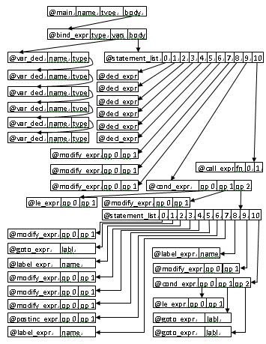
（3）.抽象语法树结构

Slide 24
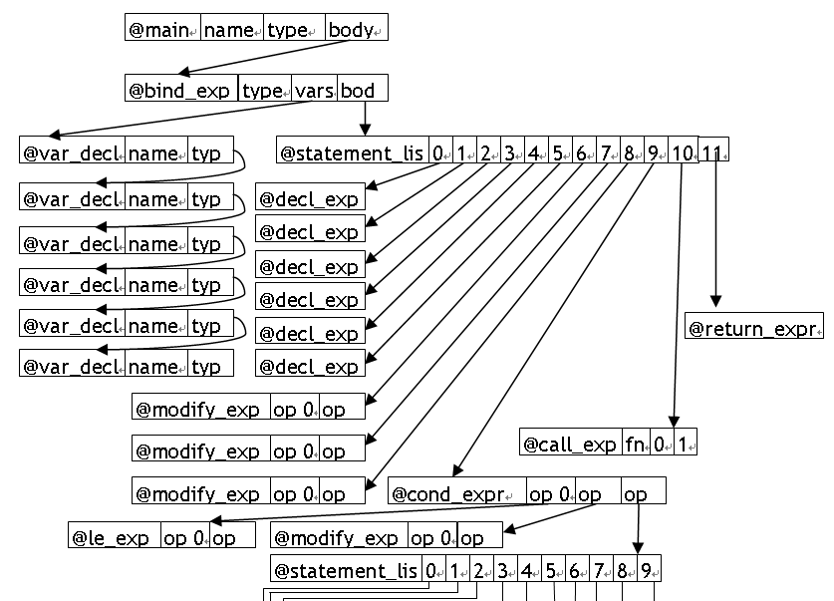
源程序示例
  #include <stdio.h>
  int main()
  {
  int f0,f1,f2,i;
  int m,r;
  f0=0; f1=1; m=5;
  if(m<1) {r=m;}
  else
  { i=2;
  while(i<=m)
  {f2=f0+f1; f1=f2; i++;}
  r=f2;
  }
  printf(“%d”,r);
  return 0;
  }

Slide 25
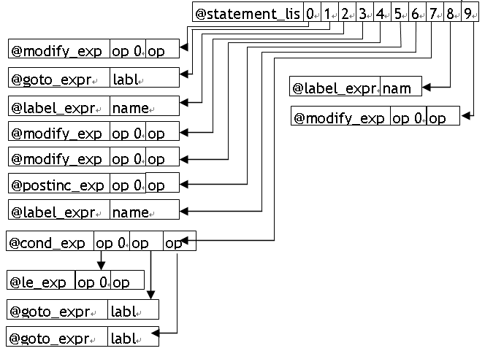
源程序示例
  #include <stdio.h>
  int main()
  {
  int f0,f1,f2,i；
  int m,r;
  f0=0; f1=1; m=5;
  if(m<1) {r=m;}
  else
  { i=2;
  while(i<=m)
  {f2=f0+f1; f1=f2; i++;}
  r=f2;
  }
  printf(“%d”,r);
  return 0;
  }

Slide 26
2. 规范抽象语法树AST文本
用GCC对源文件
进行前端分析
源程序
生成抽象语法树文本
规范化的AST文本
消除AST冗余信息
建立抽象语法树
输出抽象语法树
结束

Slide 27
1）目标：
输出规范的AST文本，使得每个结点文本保持在同一行存储，并且规范显示格式，方便后期处理。
如： 结点编号 结点名称 字段名:字段值 字段名:字段值......
分析源始生成的AST文本，每个结点格式为：
其中每个字段格式：字段名： 字段值
  字段名以“：”结束，字段名由多个含空格的字符串组成，“：”与字段名间可能有空格，“：”与字段值间一定有空格。
  字段值：为子结点编号（name: @11）或直接为一个字符串或数值(lngt: 4)
  为了方便AST信息提取和显示，可以去除每个字段格式间的空格

Slide 28
原结点：
@3 integer_type name: @1 size: @5 prec: 32 sign: signed min : @6 max : @7
规范结点：
@3 integer_type name:@1 size:@5 prec:32 sign:signed min:@6 max:@7

Slide 29
3. 消除冗余信息
用GCC对源文件
进行前端分析
源程序
生成抽象语法树文本
规范化的AST文本
消除AST冗余信息
建立抽象语法树
输出抽象语法树
结束

Slide 30
消除冗余信息
1）原因：GCC产生的文本抽象语法树中包含许多编译信息，如由#include命令产生的内部函数、类型声明、出错信息、常量等。这些信息不利于代码分析。
2）算法要达到的目标：消除文本中所有与分析数据流、控制流无关的结点并保持信息的完整性。最后重新排序结点编号。
将结点分为三种类型
    有用结点useful_Node:与分析数据流、控制流相关结点
    无用结点useless_Node:分析数据流、控制流无关结点
    待定结点unknow_Node:当前类型未被确定的结点

Slide 31
3）消除冗余结点算法思想：
分析文本抽象语法树可以看出：和树根距离最近的结点一般是函数结点和声明结点，而且它们都有一个字段：
srcp: 文件名
所以根据srcp字段先找出抽象语法树中的根结点，并将这些结点设为有用结点，然后对这些结点进行迭代标记，标记这些结点的字段子结点为有用结点，直到没有新的有用结点加入为止。
例如：@2786 function_decl name: @2791 type: @2792 srcp: ast1.c:2 link: extern body: @2793
先标记@2786为有用结点，再依次标记@2791, @2792 , @2793 为有用结点，然后再继续标记新增三个结点的各个字段子结点。

Slide 32
  步骤一：对抽象语法树进行一次扫描，就完成了对函数结点、声明结点的标定。
    如果结点 srcp 字段的值为输入文件名，则此结点为有用结点。
    如果结点 srcp 字段的值为其他值，则此结点为无用结点。
    如果结点不含有 scrp 字段，则此结点暂时为待定结点。
  步骤二：下面对函数结点和声明结点为根的子树进行标定。
    有用结点的子结点如果它还是待定结点，那就标定为有用结点，同样的处理无用结点。
    如果一个结点的父结点中既有有用结点，也有无用结点，那么就称它为冲突结点。为了保持信息的完整性，将这样的结点标定为有用结点。
  步骤三：由于将所有的库函数、内部函数及其相关信息都删除了，还要找回源文件用到的库函数信息，主要是遍历 call_expr(调用表达式)的子树结点。

Slide 33
4)算法描述
输入：文本抽象语法树(.tu文件)
输出：规范化文本抽象语法树
算法过程：
声明：int number;//存放编号
(1)对 .tu文件进行格式化，使同一结点在同一行上；
(2)将所有的结点类型都初始化为待定结点；
(3) for i:=1 to n (总行数) do
(4) if 第 i 行含有子串"scrp" then
(5) if scrp:字段的值=文件名 then 结点标为有用结点
(6) else 标定为无用结点;
(7) for j:=1 to n do
(8) if 不是待定结点 then

Slide 34
      (9) begin
  (10) number:=找到它子结点的编号;
  (11) while 本行不结束 do
  (12) begin
  (13) if 是有用结点的子结点且是待定结点 then 标定为有用结点；
  (14) else if 是无用结点的子结点且是待定结点，then 标为无用结点;
  (15) number:=找到下一子结点的编号;
  (16) end;
  (17) end;
  (18) 遍历 call_expr结点的子树结点找回源程序中用到的库函数的信息;
  (20) 将所有有用结点的信息返回。

Slide 35
4. 建立抽象语法树
用GCC对源文件
进行前端分析
源程序
生成抽象语法树文本
规范化的AST文本
消除AST冗余信息
建立抽象语法树
输出抽象语法树
结束

Slide 36
  1）重新排序结点编号
  编号映射：由于规范化的文本抽象语法树的结点编号是不连续的，会给遍历和其他处理带来不便，所以将规范化的抽象语法树的编号集合映射到一个连续的空间中。
  定义：编号映射--设集合 A，B 是自然数集合 N 的子集,函数:
  F:A→B，
  且对于任意a∈A，F(a)=b， b∈B，则称 F 为一个编号映射。
  编号映射主要是通过构建编号映射表来实现，将所有的编号映射到 1~N(结点总个数)。这样一来既节省了大量的空间又使得更易于建立抽象语法。

Slide 37
设计编号映射表：
  typedef struct numbermap{
  CString oldNum; //原结点编号, @num
  int newNum; //映射新标号
  }numberMap;
(1) numberMap *nMap=malloc(结点数n*sizeof(numberMap));
(2) int mapNum=0;
(3) for i=1 to n do
(4) begin
(5) nMap[i].oldNum:=第i行首结点编号@num;
(6) nMap[i].newNum=mapNum;
(7) mapNum++;
(8) end;

Slide 38
结点编号映射算法
输入：去除冗余结点的文本抽象语法树；
输出：规范抽象语法树文本
算法的基本过程：
(1) for i:=1 to n do
(2) begin
(3) 读入第i个结点的所有信息：
(4) foreach 字段 in 该结点所有字段 do
(5) if 该字段值为子结点@num then
(6) for j=1 to n do
(7) if nMap[j].oldNum=子结点@num then
(8) 替换子结点@num为@nMap[j].newNum
(9) end;
(10) for i:=1 to n do
(11) 替换首结点编号@num为nMap[j].newNum

Slide 39
2) 消除冗余字段
定义：字段冗余消除规则集--根据结点的类型与分析数据流、控制流的关系，制定的用来决定字段是否被消除的规则的集合。规则如下：
(1)类型结点(types) 中用来描述简单类型的类型结 点的所有字段应该被全部删除。
(2)标识符结点中，用来描述标识符长度的字段lngt 应该被删除。
(3)scope_stmt 结点中，只保留标识复合语句开始 的 begin 字段、标识结束的end 字段、line 字段和 标识下一个语句的 next 字段。
(4)消除所有结点中的 srcp 字段、algn 字段。
(5)消除所有指向结点已被消除的字段。

Slide 40
  3)抽象语法树的存储结构设计
  可以采用邻接表的形式存储建立的抽象语法树：
  ...
表结点vnode
字段链表enode
结点1
结点2
结点3
... ...
结点n
字段1
字段2
... ...
字段m | ^
字段1 | ^
字段1
字段2
... ...
字段k | ^
... ...
字段1
字段2 | ^

Slide 41
  邻接表类型定义
  表结点的类型定义：
  typedef struct vnode{
  int node_num; //结点编号
  CString node_name;//结点名称
  int node_type;//结点类型
  struct enode* first;//指向第一个字段的指针
  }vNode;
  字段链表的类型定义：
  typedef struct e node{
  CString domain_name;//字段名称
  int ifLeaf; //该字段是否为叶子结点，即值是否为@num
  CString domain_value; //字段值
  int num; //子结点编号
  struct enode* next;//指向下一个字段的指针
  }eNode;

Slide 42
2)建立抽象语法树的算法描述
输入：规范化的文本抽象语法树；
输出：抽象语法树（邻接表）
算法的基本过程：
(1) vNode *pNode=malloc(结点数n*sizeof(vNode));
(2) for i:=1 to n do
(3) begin
(4) 读入第i个结点的所有信息：
(5) begin //先处理结点信息
(6) 获取结点编号num;
(7) pNode->node_num:= num；
(8) pNode->node_name:= 结点的名称；
(9) pNode->first:=NULL;
(10) end

Slide 43
(11) foreach 字段 in 该结点所有字段 do //对每个字段建立字段链表
(12) begin
(13) 申请一个 eNode 类型的指针 q，q=new eNode;
(14) q->domain_name:=字段名称；
(15) q->domain_value:=字段值；//以“：”分隔
(16) if 字段值domain_value为子结点@num then
(17) begin
(18) q->ifLeaf:=0; //不是叶子结点
(19) q->num:=num;
(20) end;
(21) else
(22) q->ifLeaf:=1; //是叶子结点
(23) 将字段q链接到pNode->next字段链表的尾部
(24) end;
(25) end;

Slide 44
5. 输出抽象语法树
用GCC对源文件
进行前端分析
源程序
生成抽象语法树文本
规范化的AST文本
消除AST冗余信息
建立抽象语法树
输出抽象语法树
结束

Slide 45
1)查找AST树根结点
根结点的信息特点：
@2786 function_decl name: @2791 type: @2792 srcp: E:\samp\test1.c:2
link: extern body: @2793
所以只需要找到vNode表结点中结点名称nodename为“function_decl”并且其字段链表中有文件名字段且有
body:@数字的结点即为根结点，返回该结点的nodenum。

Slide 46
2)AST的遍历
从根结点的node_num开始，设计递归显示算法：
(1) 显示当前结点vNode_p及各字段信息,每次向下递归需要缩格；
(2) 定义头字段指针eNode *eNode_q=vNode_p->first;
(3) while eNode_q!=NULL do
(4) if !eNode-q-> ifLeaf && 该字段为遍历字段 then
(5) 递归调用显示eNode->num结点
有些字段不需要向下遍历的原因：GCC产生的文本抽象语法树中包含许多编译信息，如由#include命令产生的内部函数、类型声明、出错信息、常量等。这些信息不利对整体结构的了解，显示语法树时可以选择我们关心的字段信息展开。重要的信息包括以下属性：body，op，size，name，数字开头字段，自定义和复杂类型type
可以使用绘制流程图的控件和工具，如：MindFusion.Diagramming，Graphviz等。

Slide 47
实验内容
    分析GCC生成的抽象语法树文件内容，熟悉其结构。
    编写程序消除文本抽象语法树中的冗余信息。
    编写程序根据抽象语法树文件生成并输出抽象语法树。

